Slide 1
‏ماشین بردار پشتیبان (SVM)
‏۷
‏جلسهٔ ۷
‏دورهٔ یادگیری ماشین | ترم ۳
‏مدرس: کیوان محمودی

Slide 2
‏اهداف این جلسه
‏درک ایدهٔ حاشیهٔ بیشینه (Maximum Margin) و بردارهای پشتیبان
‏۱
‏تفاوت حاشیهٔ سخت و نرم و نقش ابرپارامتر C
‏۲
‏آشنایی با ترفند کرنل (Kernel Trick) برای مرزهای غیرخطی
‏۳
‏نقش ابرپارامتر gamma در کرنل RBF
‏۴
‏رگرسیون با بردار پشتیبان (SVR)
‏۵
‏اینکه SVM کجا مناسب است و کجا نه
‏۶

Slide 3
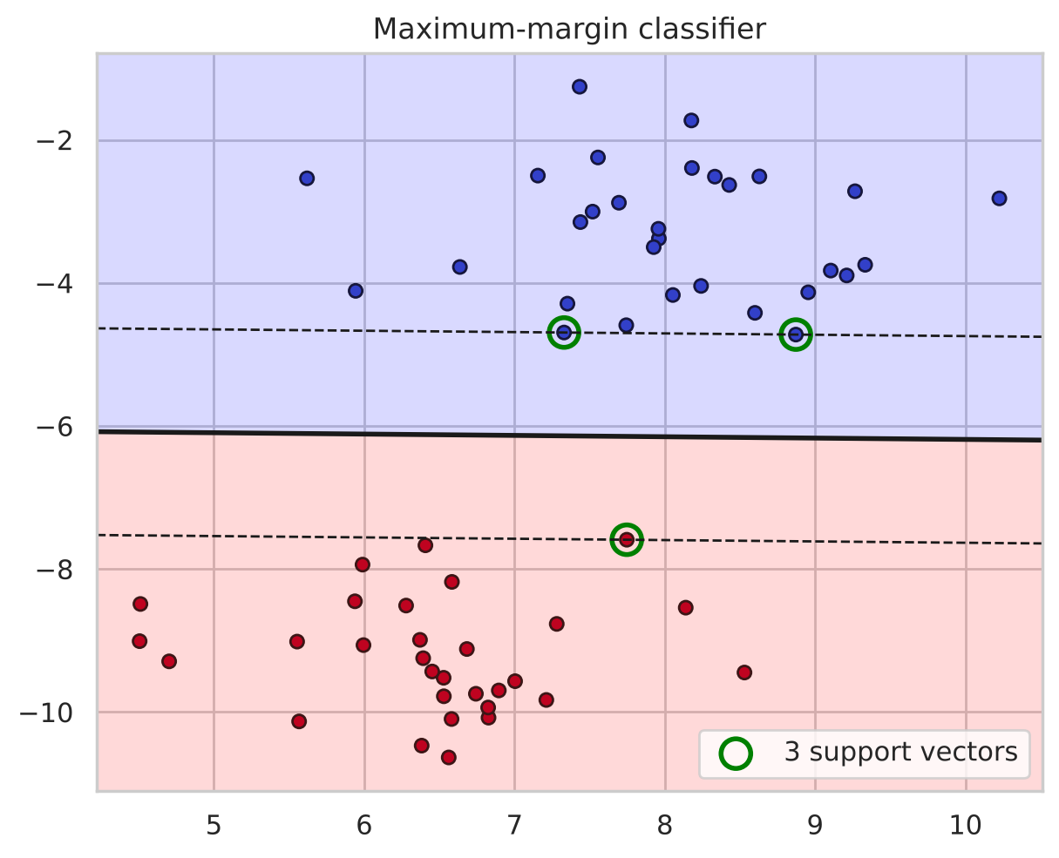
‏بزرگ‌ترین حاشیه
‏مرز تصمیم فقط به بردارهای پشتیبان (دایره‌های سبز) بستگی دارد.

Slide 4
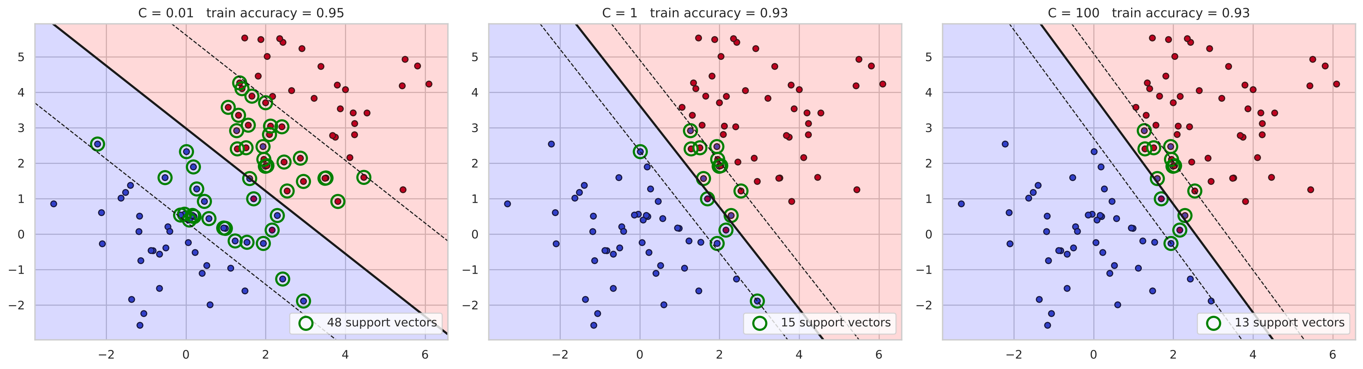
‏حاشیهٔ نرم و ابرپارامتر C
‏C کوچک حاشیهٔ پهن و تحمل خطا؛ C بزرگ حاشیهٔ باریک و خطر بیش‌برازش.

Slide 5
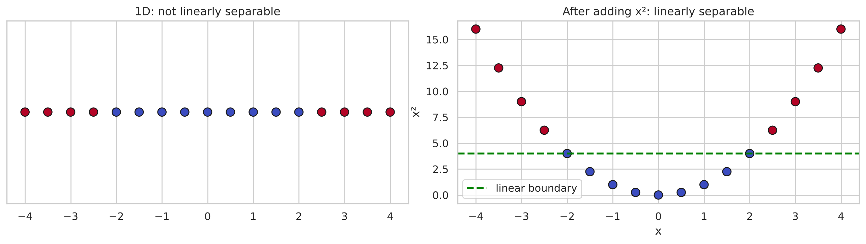
‏ترفند کرنل
‏داده‌ای که در یک بعد جداپذیر نیست، با افزودن x² با یک خط جدا می‌شود.

Slide 6
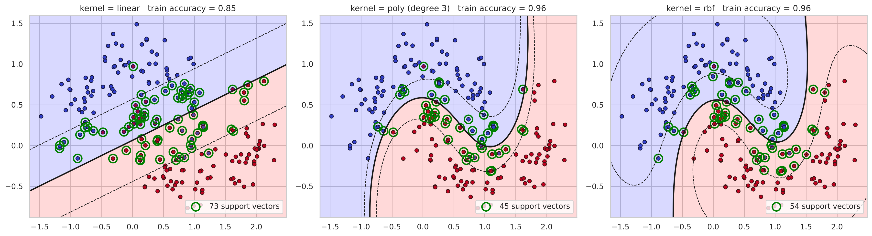
‏کرنل‌ها روی دادهٔ moons
‏کرنل RBF معمولاً بهترین انتخاب پیش‌فرض برای مرزهای غیرخطی است.

Slide 7
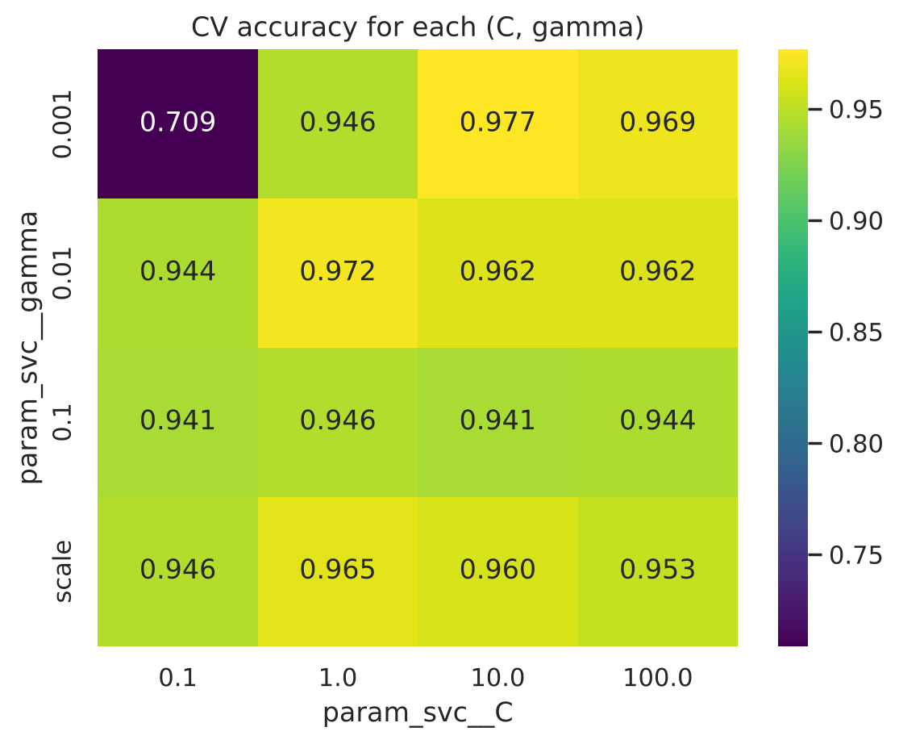
‏C و gamma با هم
‏gamma و C هر دو پیچیدگی را کنترل می‌کنند و باید با هم و با اعتبارسنجی متقابل تنظیم شوند.

Slide 8
‏SVM روی دادهٔ واقعی
‏بدون مقیاس‌بندی: ۹۱٪ دقت
‏با مقیاس‌بندی: ۹۶٫۵٪ دقت
pipe = make_pipeline(StandardScaler(), SVC())
grid = GridSearchCV(pipe, {
"svc__C": [0.1, 1, 10, 100],
"svc__gamma": ["scale", 0.001, 0.01, 0.1],
}, cv=5)
grid.fit(X_train, y_train)
grid.best_params_
‏Grid Search روی C و gamma
‏دقت آزمون نهایی: ۹۸٪

Slide 9
‏SVM کجا مناسب است؟
‏معایب
‏مزایا
‏آموزش کند برای دادهٔ بزرگ
‏عالی روی دادهٔ کوچک و متوسط
‏حساس به مقیاس ویژگی‌ها و هدف
‏مؤثر در ابعاد بالا، مثل متن
‏نیاز به تنظیم C و gamma
‏مرزهای غیرخطی با کرنل
‏احتمال مستقیم نمی‌دهد
‏حافظهٔ کم در پیش‌بینی

Slide 10
‏جمع‌بندی
‏SVM مرزی با بیشترین حاشیه پیدا می‌کند و فقط به بردارهای پشتیبان وابسته است.
‏✓
‏C تعادل بین حاشیهٔ پهن و خطای آموزش را کنترل می‌کند.
‏✓
‏ترفند کرنل، مرزهای غیرخطی را بدون ساختن صریح ویژگی‌های جدید ممکن می‌کند؛ RBF انتخاب پیش‌فرض خوبی است.
‏✓
‏C و gamma را با هم و با اعتبارسنجی متقابل تنظیم کنید و همیشه قبل از SVM مقیاس‌بندی انجام دهید.
‏✓

Slide 11
‏تمرین‌ها
‏در شکل بخش ۱، یکی از نقاطی را که بردار پشتیبان نیست حذف کنید و مدل را دوباره آموزش دهید. مرز تغییر می‌کند؟ حالا یک بردار پشتیبان را حذف کنید.
‏۱
‏روی دادهٔ moons، SVC(kernel="poly") را با درجه‌های ۲، ۳ و ۵ امتحان کنید و مرز تصمیم را رسم کنید.
‏۲
‏روی دادهٔ Wine، SVM خطی و RBF را با اعتبارسنجی متقابل مقایسه کنید.
‏۳
‏روی دادهٔ مسکن جلسهٔ ۳، SVR را با مقیاس‌بندی امتحان کنید. (راهنمایی: برای سرعت، ابتدا روی ۵۰۰۰ نمونه آموزش دهید.) با رگرسیون خطی مقایسه کنید.
‏۴

Slide 12
‏پرسش و پاسخ
‏جلسهٔ بعد: درخت تصمیم
github.com/keyvanmahmoudi/Machine_Learning_Course

